Slide 1
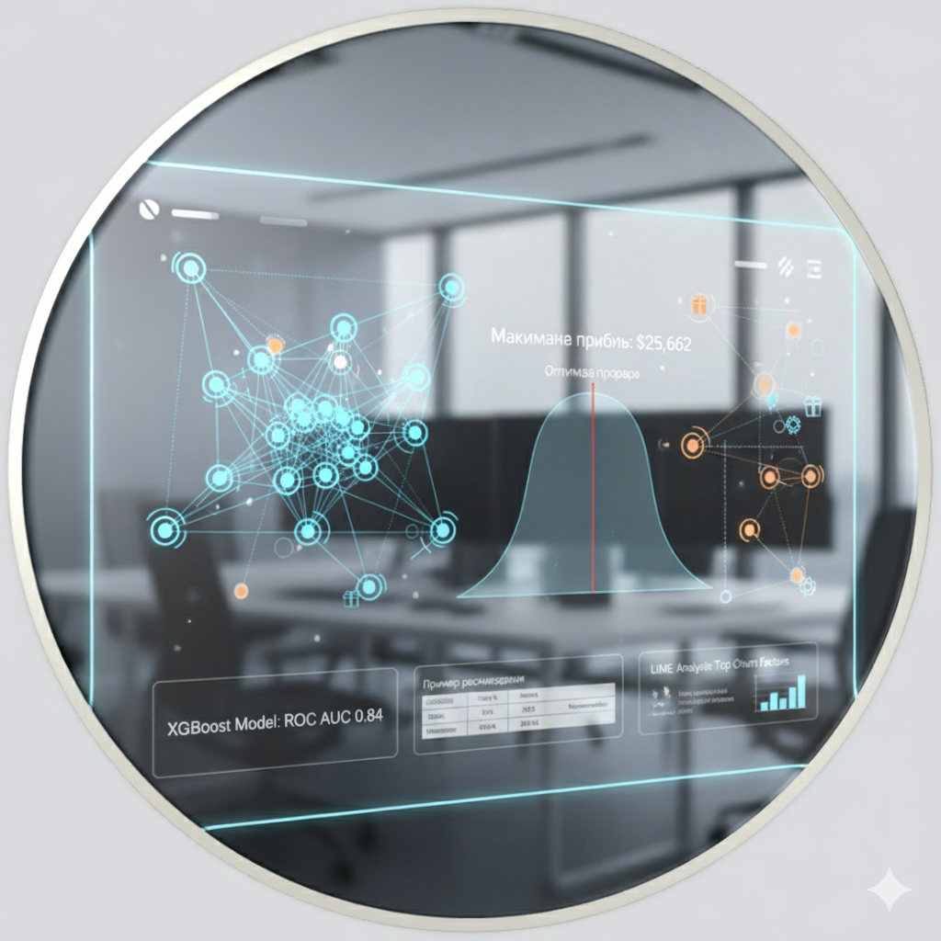

Прогнозирование оттока клиентов телеком-компании и формирование персонализированных рекомендаций
Стратегия прибыльного
удержания клиентов
«под ключ»
Дмитрий Доготарь

Slide 2
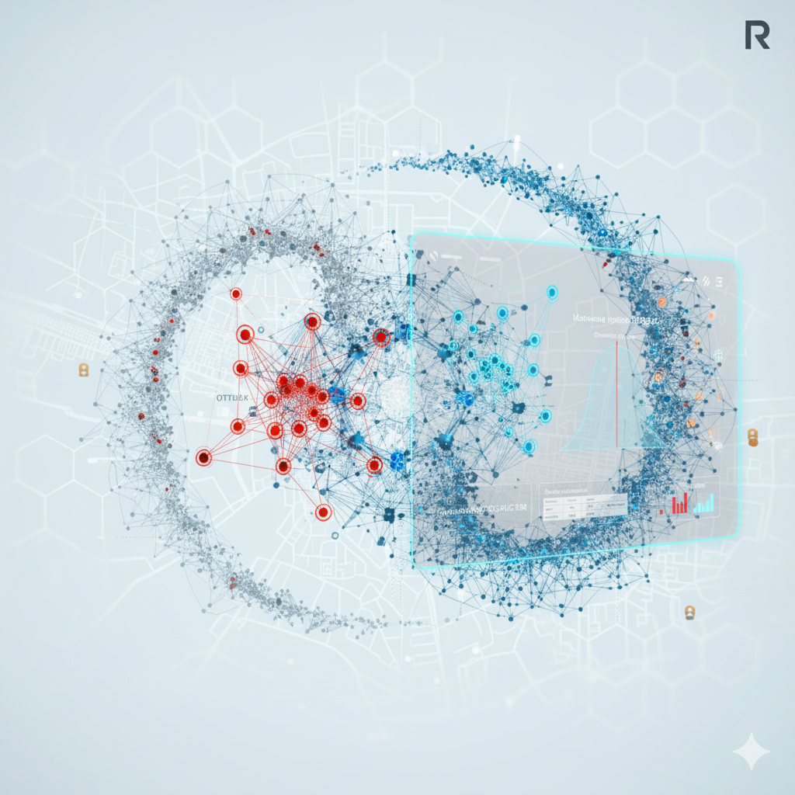


Актуальность
и цель
Удержание клиентов — это ключ к успеху
Определить клиентов в группе риска
Разработать стратегию их удержания
Дать советы, что именно предложить клиенту

Slide 3
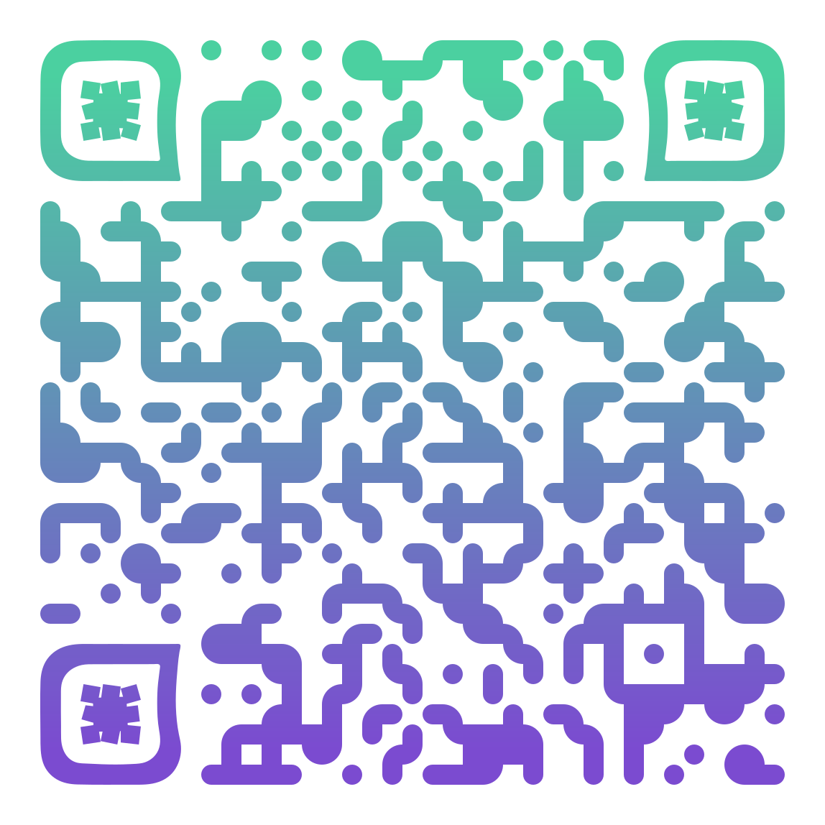



План работы
Постановка задачи:
Актуальность
Цель проекта
Метрики качества
Анализ:
Исследование аналогов
EDA
Обоснование алгоритмов
Методика решения:
Подготовка данных и Feature Engineering
Разделение выборки
Выбор и оптимизация модели
Результаты:
Качество итоговой модели
Определение бизнес-стратегии
Формирование персонализированных рекомендаций (k-NN)
Интерпретация прогноза для конкретного клиента (LIME)
Выводы и заключение:
Основные выводы
Пути развития проекта
Список источников

Slide 4
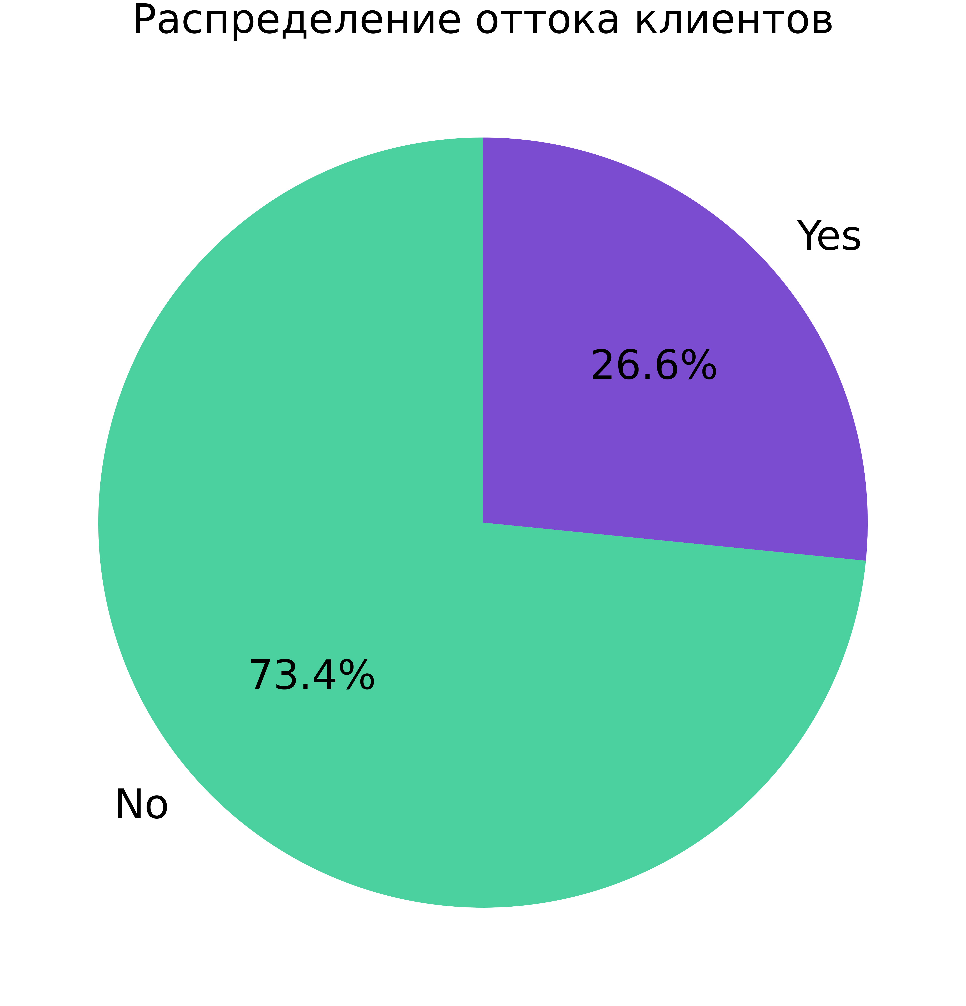
Анализ данных —
что влияет на отток?
Выявлен умеренный дисбаланс: 73.4% клиентов остались лояльны, 26.6% ушли. Это было учтено при обучении моделей с помощью взвешивания классов.

Slide 5
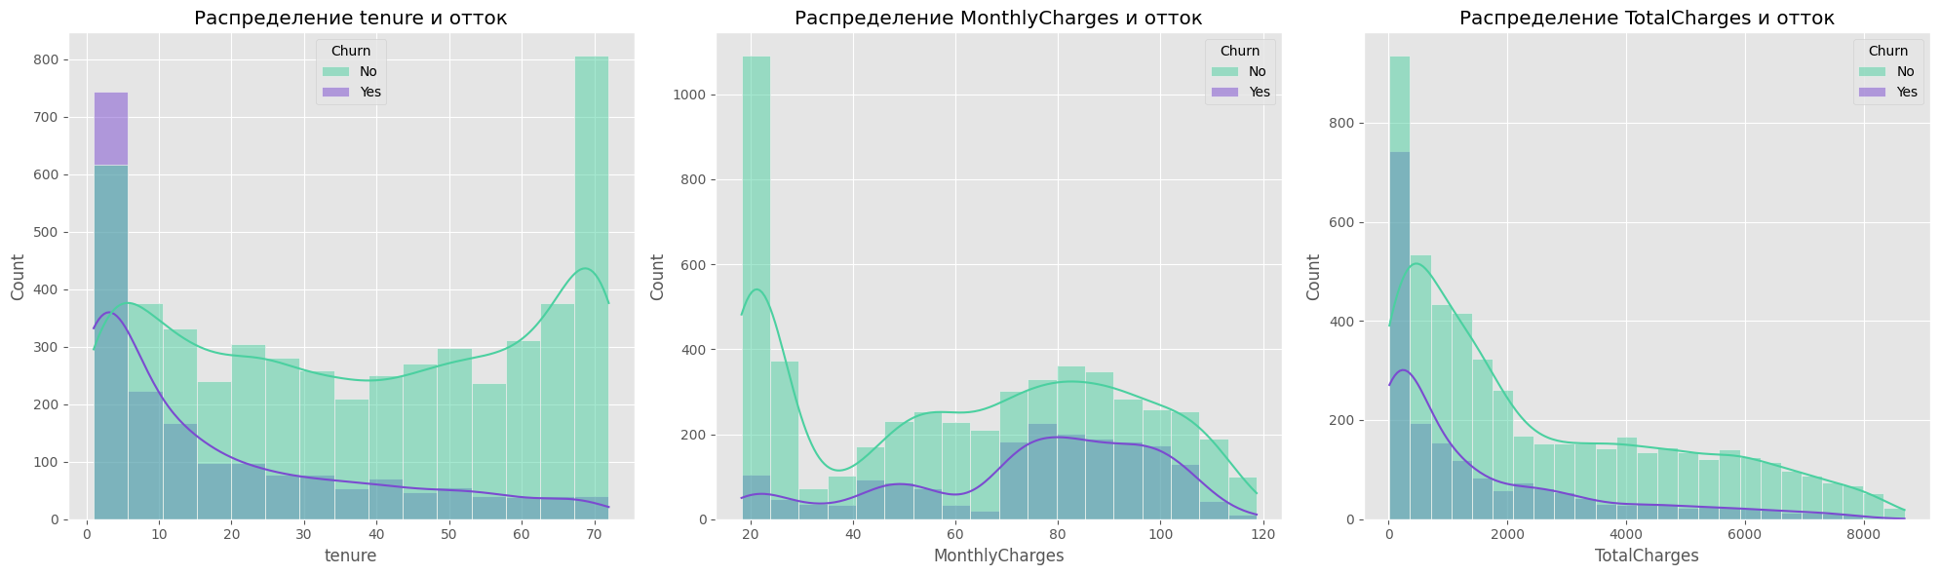
Анализ данных — что влияет на отток?
Числовые признаки

Slide 6
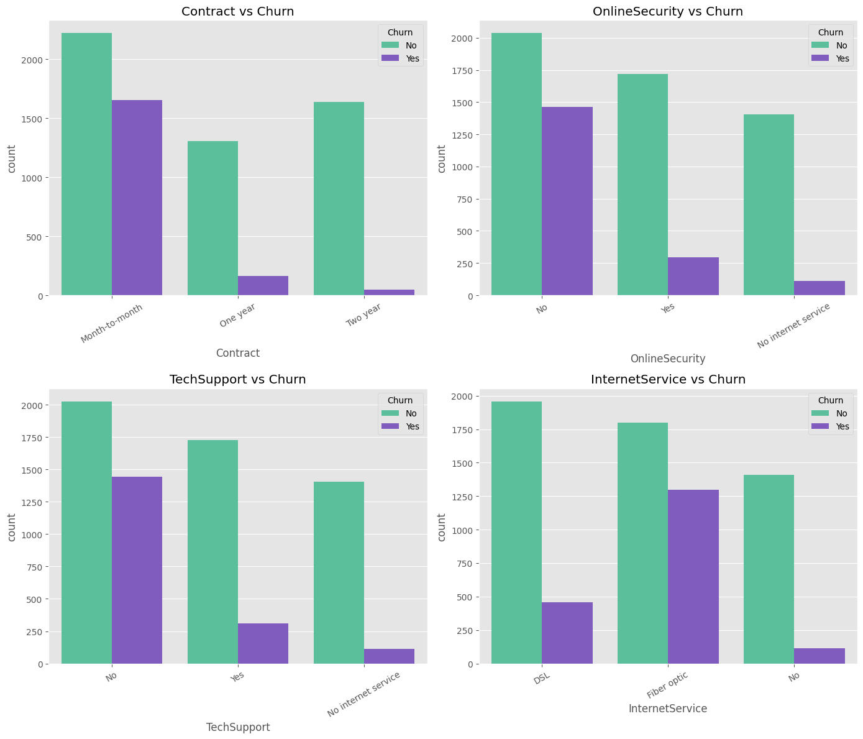
Анализ данных — что влияет на отток?
Категориальные признаки
Вывод:
Контракт решает всё
Новички в зоне риска
Дополнительные услуги важны

Slide 7

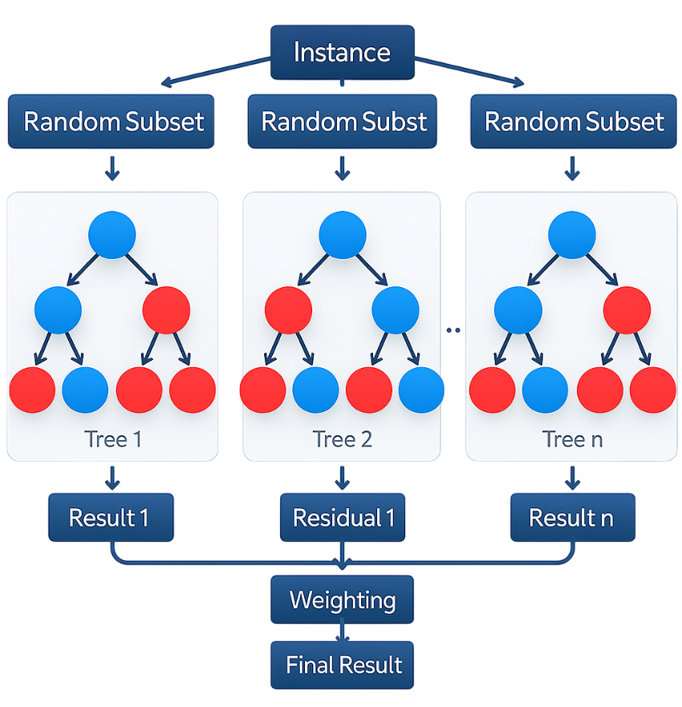

Анализ существующих подходов
Применение градиентного бустинга для задачи оттока
https://www.displayr.com/predict-customer-churn-gradient-boosting/
Градиентный бустинг:
Пока другие модели ищут закономерности, мы сохраняем ваших клиентов
😂😂😂
Logistic Regression
Random Forest
XGBoost

Slide 8
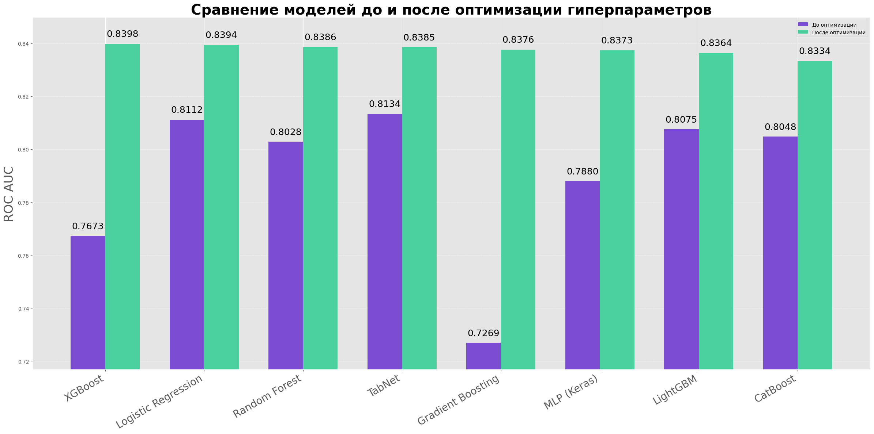
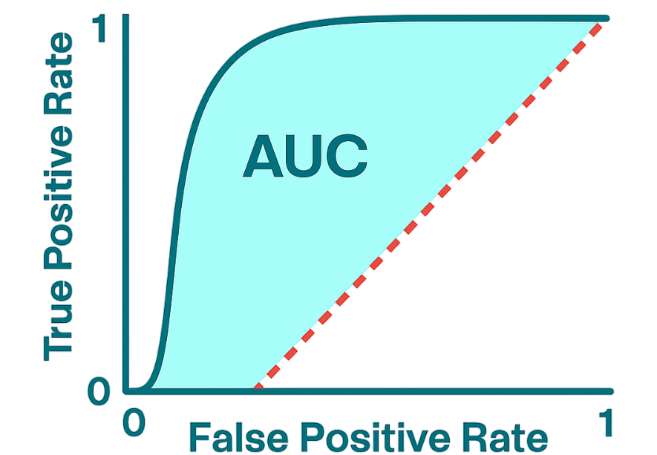


Выбор лучшей модели
ROC AUC - оценивает качество различения классов
Net Profit = доход от удержанных клиентов
- затраты на удержание
XGBoost – лидер
ROC AUC – 0,8398

Slide 9
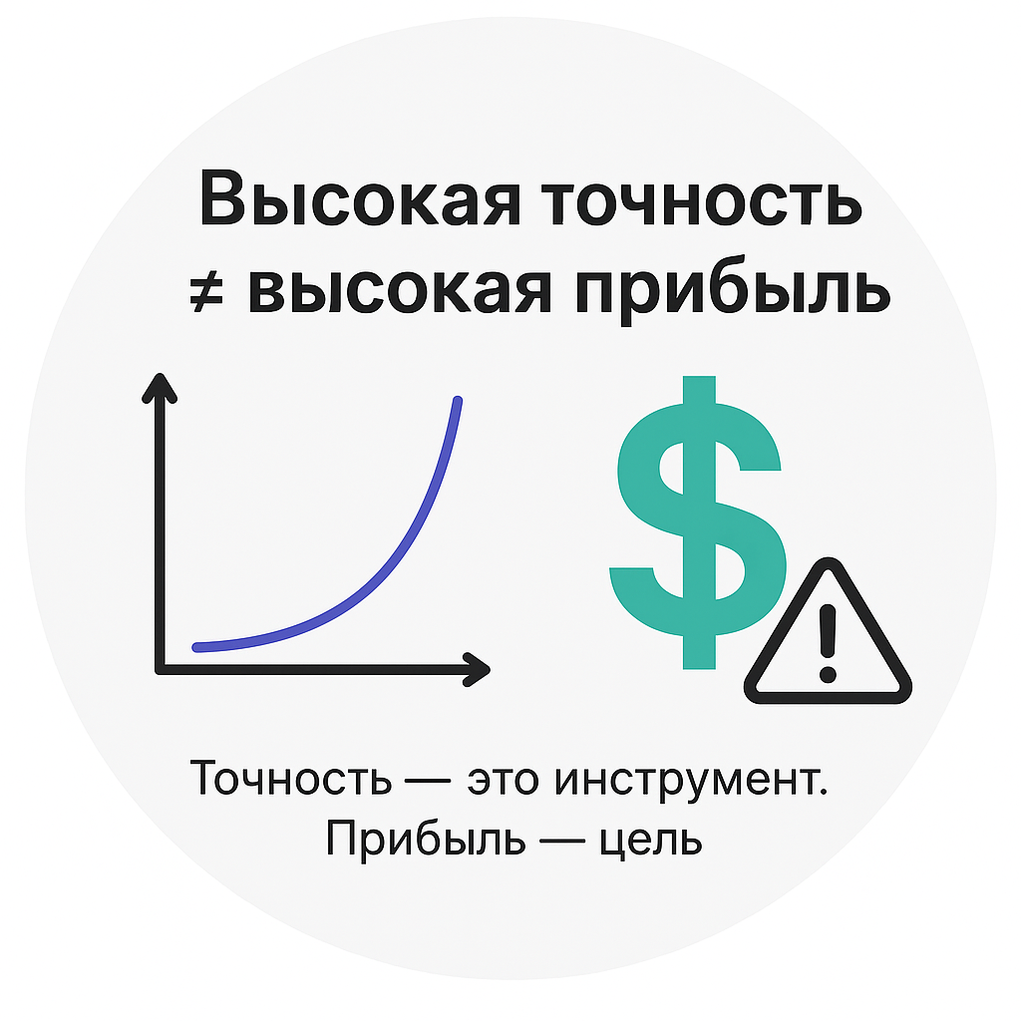
ГЛАВНАЯ
ИДЕЯ:
ОТ ТОЧНОСТИ
К ПРИБЫЛИ

Slide 10
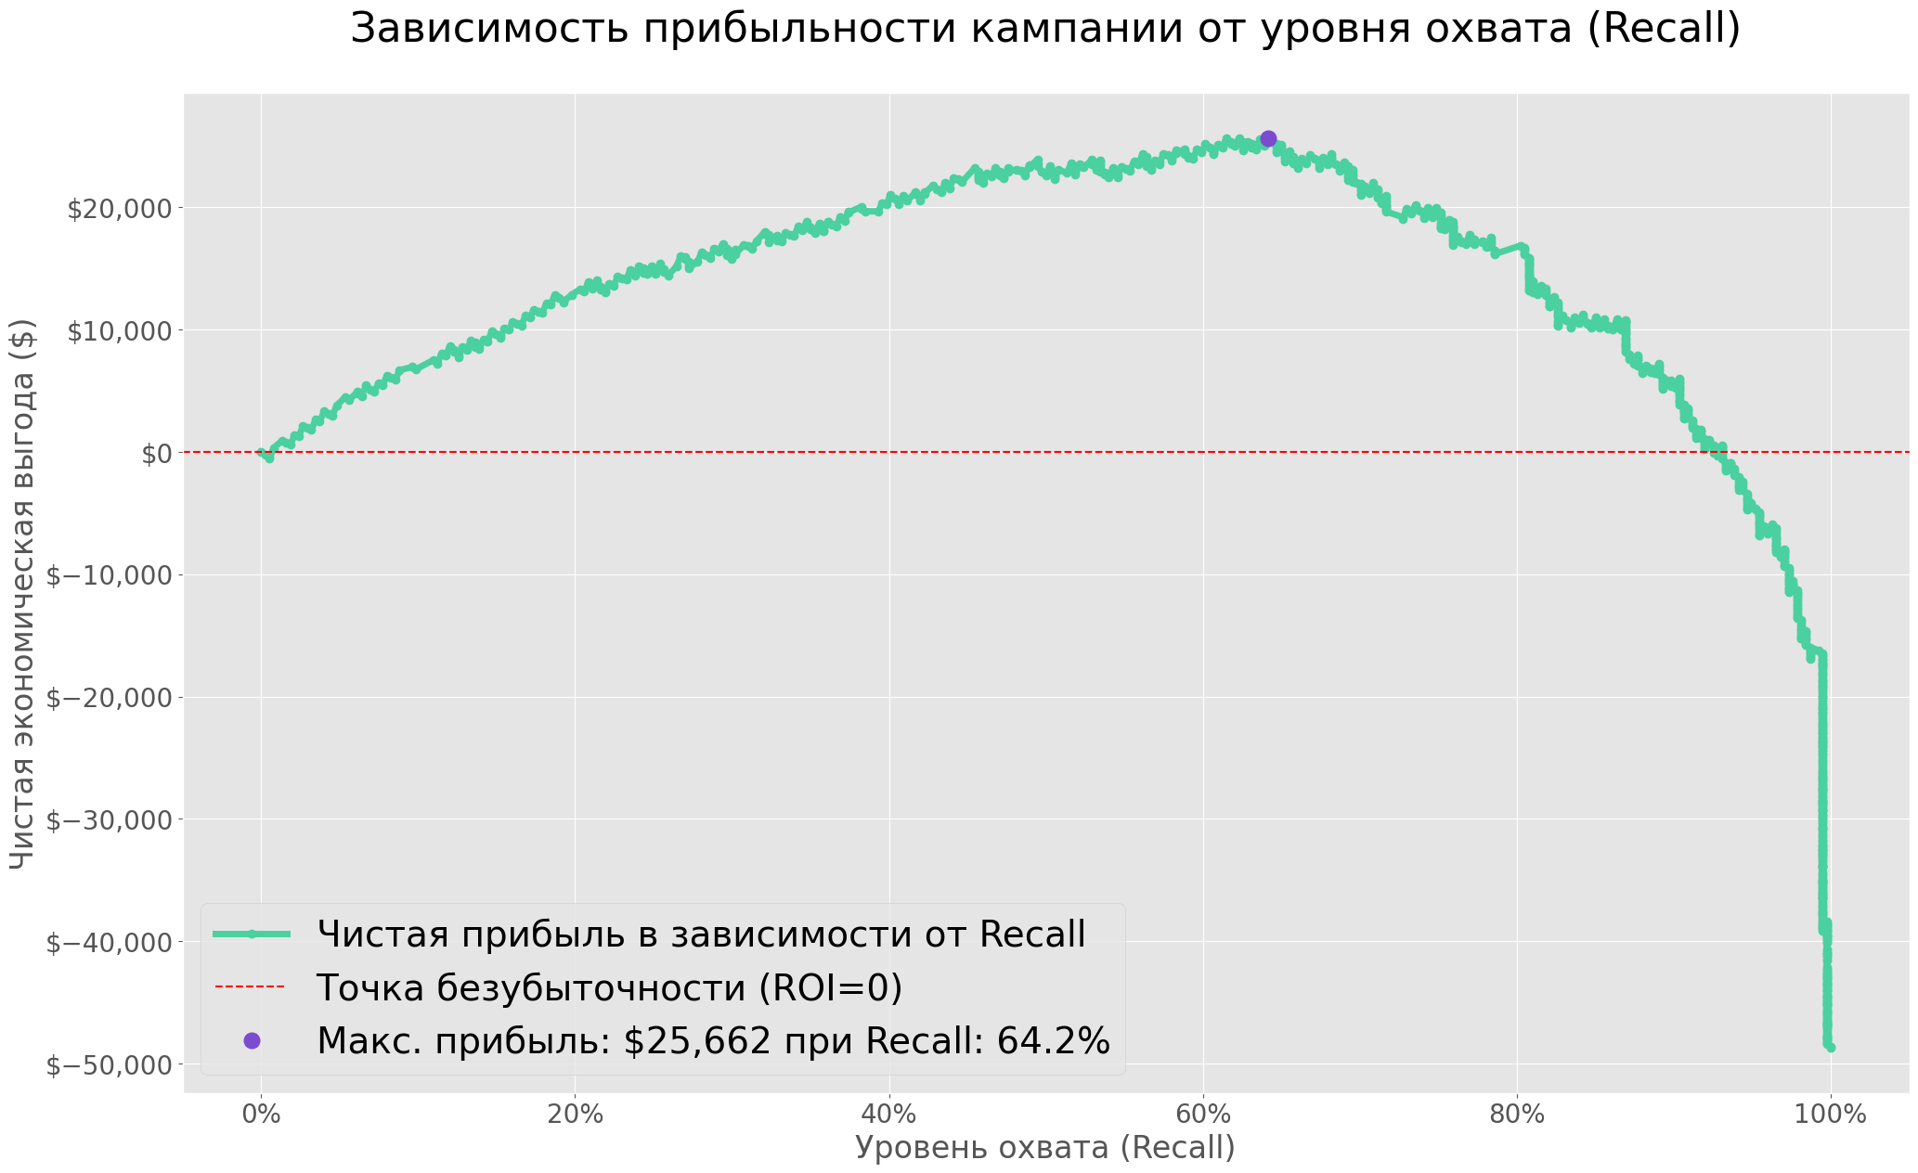
Поиск точки максимальной прибыли
Экономические допущения
LIFETIME_MONTHS = 12
COST_OF_RETENTION_COEF = 2
SUCCESS_RATE = 0.40

Slide 11
Кого нашли. Что им предложить?
Найдено 410 клиентов для удержания на основе оптимального порога
Для каждого из них нашли "двойника" — лояльного клиента с похожим поведением.
Рекомендуем те услуги, которые есть у "двойника", но отсутствуют у клиента из группы риска
Даны рекомендации на основе k-NN:
Подключить: 'PhoneService’, 'MultipleLines', 'OnlineSecurity', 'OnlineBackup', 'DeviceProtection’, 'TechSupport', 'StreamingTV’, 'StreamingMovies’
Или предложить более выгодный контракт

Slide 12
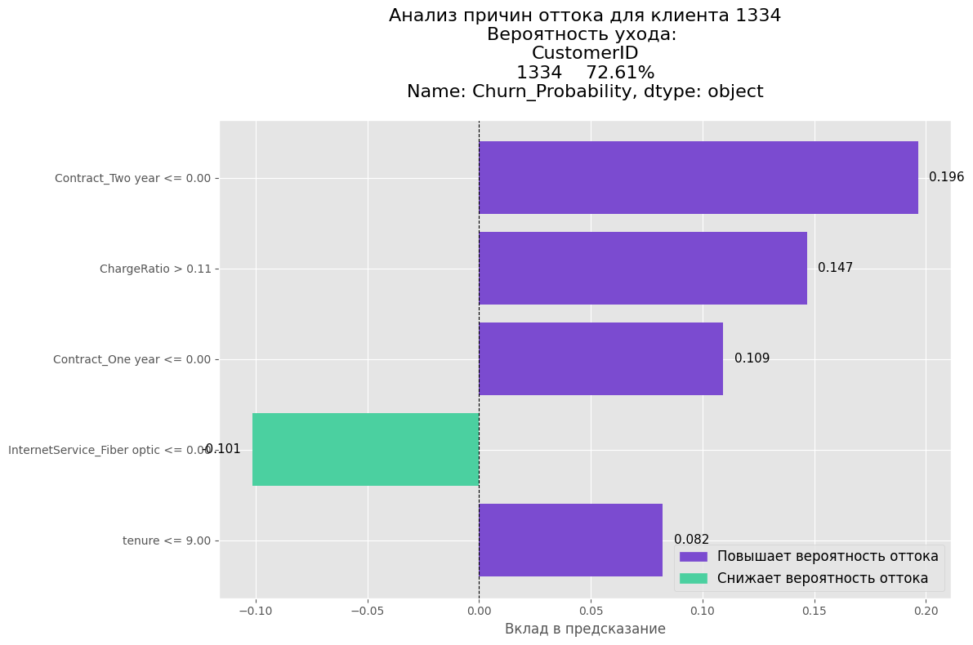

Почему клиент уходит? Делаем модель понятной
«Портрет» клиента 1334:
Это консервативный и экономный новый пользователь. Он не гонится за новейшими технологиями (использует DSL), но чувствителен к цене. Он избегает долгосрочных контрактов и находится с компанией совсем недолго. Его основной мотив для ухода — финансовый. Он чувствует, что платит много за, возможно, не самую современную услугу. Единственное, что его сдерживает — это, вероятно, ограниченность выбора или нежелание проходить через процесс смены провайдера, особенно если текущая DSL-связь его в целом устраивает по качеству.

Slide 13

Пример персонализированной рекомендации
CustomerID | Churn_Probability | KNN_Recommendation
1334 | 72,61% | Предложить подключить: PhoneService

Slide 14







Выводы и результаты
Точно прогнозирует отток
Использует алгоритм XGBoost для выявления клиентов с высоким риском ухода
Определяет прибыльную стратегию удержания
Находит оптимальный сегмент, где удержание приносит максимальную бизнес-ценность
Представляет персонализированные и объяснимые рекомендации
С помощью LIME и сегментного анализа помогает принимать взвешенные решения, понятные как аналитикам, так и бизнесу

Slide 15



Пути развития
A/B тестирование: проведение A/B тестов для проверки эффективности предложенных рекомендаций
Расширение данных: включение дополнительных данных (например, история обращений в поддержку, данные об использовании трафика) для улучшения точности модели
Динамический анализ: внедрение модели в production для отслеживания вероятности оттока в режиме реального времени и адаптации предложений

Slide 16
Спасибо
за внимание
GitHub
Дмитрий Доготарь

